Slide 1
自动控制原理
（第19讲）
第七章 线性离散系统的分析
7.1 连续系统与离散系统
7.2 信号的采样与保持
7.3 Z变换
7.4 采样系统的差分方程描述
7.5 脉冲传递函数

Slide 2
7 线性离散系统的分析
7.1 连续系统与离散系统
连续系统：系统中的所有信号都是时间变量的连续函数
离散系统：系统中有一处或几处信号是脉冲串或数码的系统
离散系统类型：
采样系统——时间离散，数值连续
数字系统——时间离散，数值量化

Slide 3




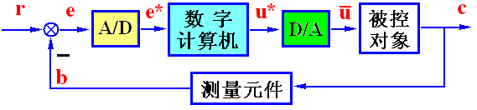



计算机控制系统
Analog
Digital

Slide 4
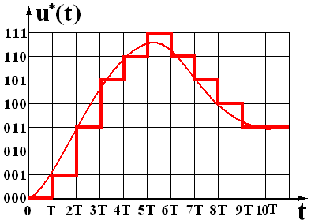
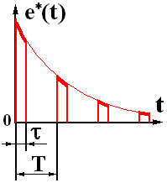

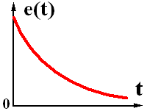
(1) A/D转换器
采样 — 时间上离散
量化 — 数值上离散
理想采样过程
① τ <<Τ 认为采样瞬时完成
② 字长足够 认为 e*(kt)=e(kt)

Slide 5
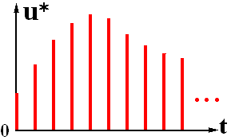




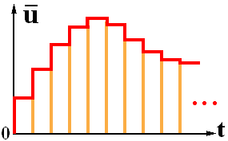
数字控制与D/A转换
（2）计算过程描述
（3）D/A 过程
零阶保持器
(ZOH)

Slide 6
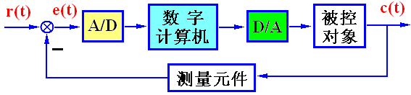
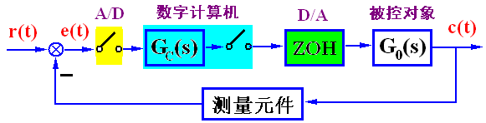

计算机控制系统的描述方法

Slide 7



7.2 信号的采样与保持
(1) 信号的采样
连续信号 转变为 离散信号
采样过程
采样开关
用一个周期性闭合的采样开关表示采样过程。开关的闭合周期为T，每次闭合的时间为τ的情况下

Slide 8
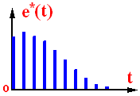
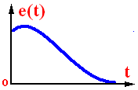
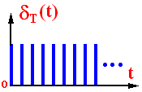
理想采样序列

Slide 9
采样信号的拉氏变换举例(1)
例1
，求
解
例2
，求
解

Slide 10
采样信号的拉氏变换举例(2)
例3 试求采样信号的拉氏变换E*(S)

Slide 11

采样信号的频谱
傅氏变换 — δ_{T}(t)是周期函数，可展开为傅氏级数

Slide 12
小 结
① 给出E*(s)与e(t)在采样点上取值之间的关系；
② 一般可写成封闭形式；
③ 用于求e*(t)的z变换或系统的时间响应。
① 给出E*(s)与E(s)之间的联系；
② 一般写不成封闭形式；
③ 用于e*(t)的频谱分析。

Slide 13
自动控制原理
（第19讲）
第七章 线性离散系统的分析
7.1 连续系统与离散系统
7.2 信号的采样与保持
7.3 Z变换
7.4 采样系统的差分方程描述
7.5 脉冲传递函数

Slide 14
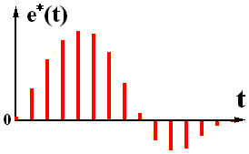
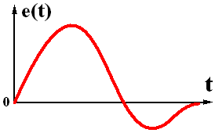
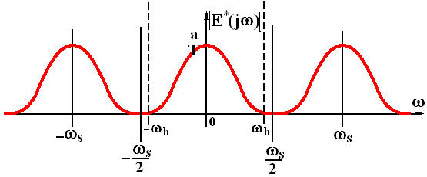
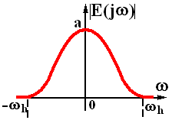

连续信号e(t)与离散信号e*(t) 的频谱分析
频谱 — 信号按频率分解后的表达式
F
连续信号
F
离散信号

Slide 15

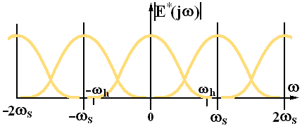
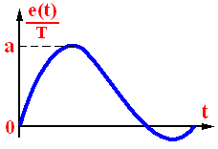
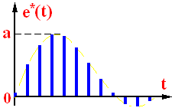
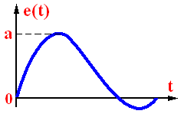
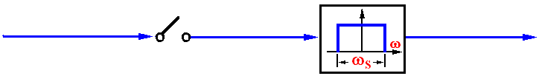

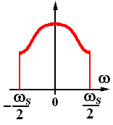
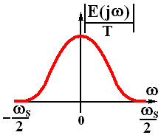

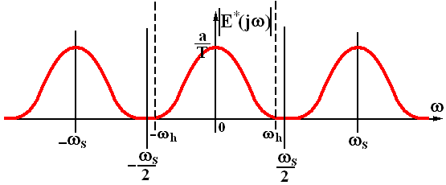
香农(Shannon)采样定理 — 信号完全复现的必要条件
采样开关
理想滤波器

Slide 16
香农(Shannon)定理再表述
如果采样的角频率ω_{s}大于或等于连续信号频谱的上限频率ω_{m}两倍，则采样得到的脉冲序列能无失真地在恢复到原连续信号。
从物理上理解，采样频率选择应该保证：针对所采样连续信号所含的最高频率成分，在其变化周期内能做到采样两次以上，则经采样获得的脉冲序列中包含连续信号的全部信息。

Slide 17



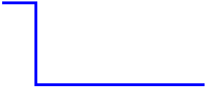
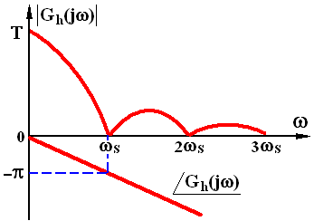
(2) 信号恢复与保持器
零阶保持器

Slide 18
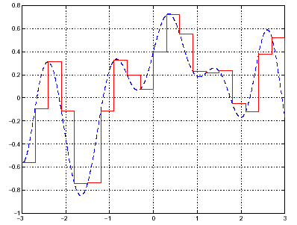
零阶保持器举例

Slide 19
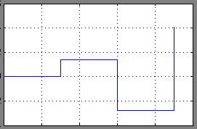
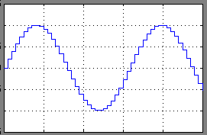
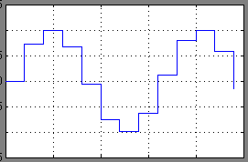
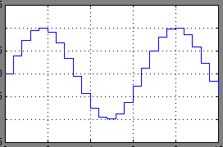

零阶保持器与采样周期
T=0.2
T=0.4
T=0.8
T=3

Slide 20


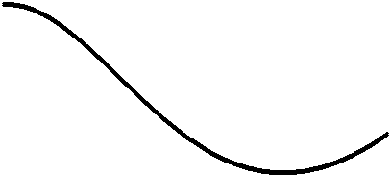
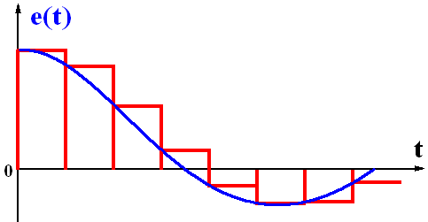
零阶保持器的时间滞后特性

Slide 21
7.3 Z变换
连续函数的拉氏变换为：
对于采样信号，表达式为：
拉氏变换为：
e^{sT}为s的超越函数，定义复变量Z，Z变换算子

Slide 22
记为
通过变量置换，将S的超越函数转换为Z的幂级数或Z的有理分式。
Z变换只对离散信号而言
E（z）只对应唯一的e*(t)
不对应唯一的e(t)

Slide 23
Z变换的方法
(1) 级数求和方法
直接根据Z变换的定义，写出离散时间函数Z变换的级数展开式，通过级数求和，写出Z变换的闭合形式

Slide 24
Z变换(级数求和法)举例1
试求单位阶跃函数的Z变换
以上等比无穷级数是收敛的，其闭合形式为：

Slide 25
(2) Z变换之部分分式法
先求解连续时间函数e(t)的拉氏变换E(s),然后将有理分式E(s)展开为部分分式之和的形式，根据每一部分分式对应的时间函数所对应的Z变换求出E(z)

Slide 26
Z变换(部分分式法)举例1
例：已知连续函数的Z变换为
试求相应的Z变换E(z)

Slide 27
自动控制原理
（第20讲）
第七章 线性离散系统的分析
7.1 连续系统与离散系统
7.2 信号的采样与保持
7.3 Z变换
7.4 采样系统的差分方程描述
7.5 脉冲传递函数

Slide 28
常见函数的Z变换

Slide 29
Z反变换之部分分式法举例

Slide 30
(3) 反演积分(留数计算)法
在Z变换函数E(z)是超越函数形式而非有理分式时，无法应用部分分式或幂级数法来求Z反变换，只能采用反演积分法。

Slide 31
Z变换的性质(1)
线性定理
若 a为常数，
则
(2) 实数位移定理
若函数e(t)是可拉氏变换的，其Z变换为E(z)，则有
延迟定理：
超前定理：

Slide 32
例
例

Slide 33
Z变换的性质(2)
(3) 复数位移定理
例
(4) 终值定理
如果函数e(t)的Z变换为E(z)，函数序列e(nT)为有限值(n=0,1,2,…),且极限 存在，则函数序列的终值为

Slide 34
Z变换的性质(2)
(5) 卷积定理
设x(nT)和y(nT)为两个采样函数，定义离散卷积为
则卷积定理为：
若
必有

Slide 35
Z反变换
(1) 部分分式法(查表法)
把E(z)展开成部分分式以后查表进行。考虑到Z变换表中，所有z变换函数E(Z)在其分子上普遍都有因子z，所以将E(z)/z后展开为部分分式，然后将所得到展开式的每一项乘以z，即得到E(z)的部分展开式。

Slide 36
(2) 幂级数法(长除法)
若z变换函数E(z)是复变量z的有理函数，则可将E(z)展成z⁻¹的无穷级数，即:
按z⁻¹升幂排列
作综合除法，得到按z⁻¹升幂排列的幂级数展开式：
(3) 反演积分(留数计算)法

Slide 37
Z反变换综合举例
例
，分别用三种方法求 e*(t)。
解法I:
(长除法)

Slide 38
，分别用三种方法求 e*(t)。
解法II: (查表法 — 部分分式展开法)

Slide 39
，分别用三种方法求 e*(t)。
解法III: (留数法 — 反演积分法)

Slide 40
Z反变换综合举例
例
，分别用查表法、留数法求 e*(t)。
查表法:

Slide 41
Z反变换综合举例
例
，分别用查表法、留数法求 e*(t)。
留数法:

Slide 42
Z反变换综合举例
例
，用留数法求 e*(t)。
解：

Slide 43
自动控制原理
（第20讲）
第七章 线性离散系统的分析
7.1 连续系统与离散系统
7.2 信号的采样与保持
7.3 Z变换
7.4 采样系统的差分方程描述
7.5 脉冲传递函数

Slide 44
7.4.1 采样系统的差分方程描述
差分定义
e(kT) 简记为 e(k)
1阶前向差分
前向差分
2阶前向差分
n阶前向差分
1阶后向差分
后向差分
2阶后向差分
n阶后向差分

Slide 45
(2) 数字采样系统的差分方程描述
差分方程 离散系统输入输出变量及其各阶差分的等式
n阶线性定常离散系统(前向)差分方程
n阶线性定常离散系统(后向)差分方程
差分方程的解法：
迭代法
Z变换法

Slide 46
系统差分方程及其求解方法举例
已知连续系统微分方程：
先将其离散化，采用采样控制方式(T=1)，求相应的前向差分方程并解之。
解．

Slide 47
差分方程解法I - 迭代法
解．

Slide 48
差分方程解法II-Z变换法
解：

Slide 49
自动控制原理
（第21讲）
第七章 线性离散系统的分析
7.1 连续系统与离散系统
7.2 信号的采样与保持
7.3 Z变换
7.4 采样系统的差分方程描述
7.5 脉冲传递函数

Slide 50
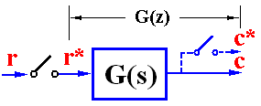
7.4.2 脉冲传递函数 （离散系统复域数学模型）
定义：零初始条件下离散系统输出z变换对输入z变换之比
卷积公式
— 单位脉冲响应序列的z变换

Slide 51
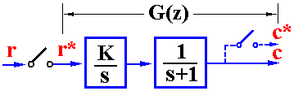
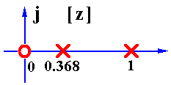
求解脉冲传递函数之举例
离散系统结构图如图所示(T=1),试确定
（1）系统的脉冲传递函数；
（2）系统在 z平面的零极点分布图；
（3）系统的差分方程。
解. (1)
(2) 系统z平面零极点图
(3)

Slide 52
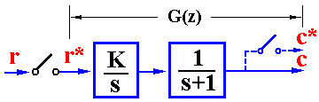
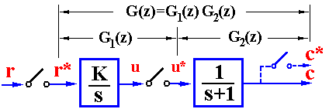
(1) 开环系统脉冲传递函数
(a) 环节之间有采样开关时
(b) 环节之间无采样开关时

Slide 53
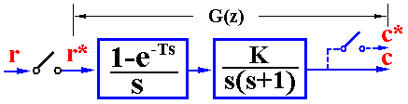

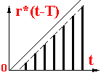

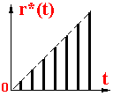
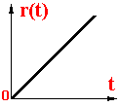
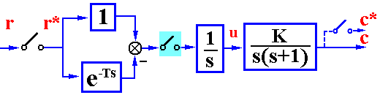
(c) 采样系统有ZOH 时
注：加ZOH 不改变系统的阶数，不改变开环极点，只改变开环零点。

Slide 54
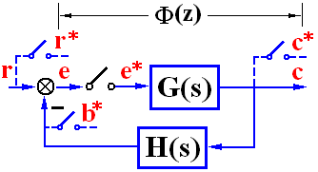
(2) 闭环系统脉冲传递函数Φ(z)
例1.

Slide 55
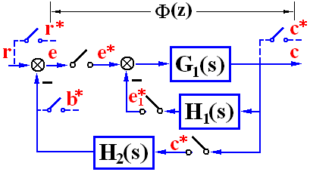
闭环系统脉冲传递函数Φ(z)

Slide 56
闭环系统脉冲传递函数Φ(z)
例2.

Slide 57
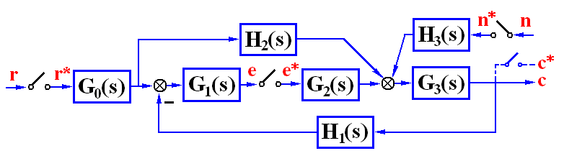
例3.求

Slide 58
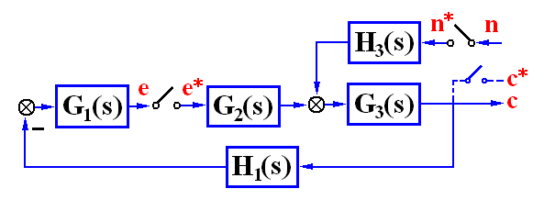

Slide 59
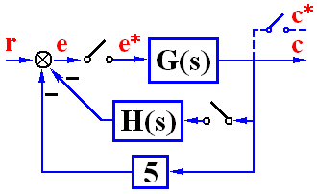
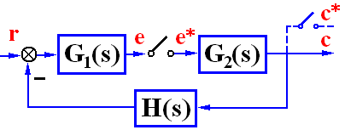

可以利用Mason公式求Φ(z)或C(z)两种情况
I.单回路（无前馈通道）离散系统，在前向通道存在至少一个 实际的采样
开关时
II.离散系统结构图中各环节之间均有或者等效
有采样开关时

